Slide 1

《组合数学》课程汇报
基于mediapipe的虚拟键盘及手势识别
汇报人：赖赐夷、段裕涛、张卓、罗丽标、戴磊
日 期：2025/12/6

Slide 2
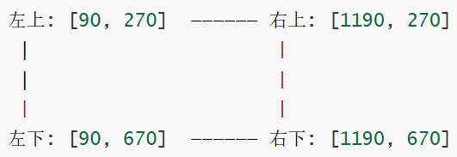
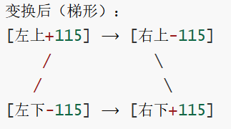
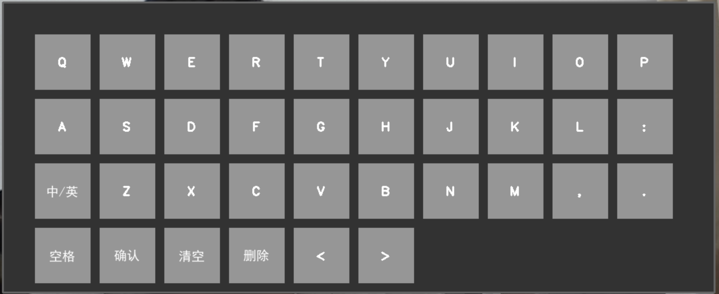
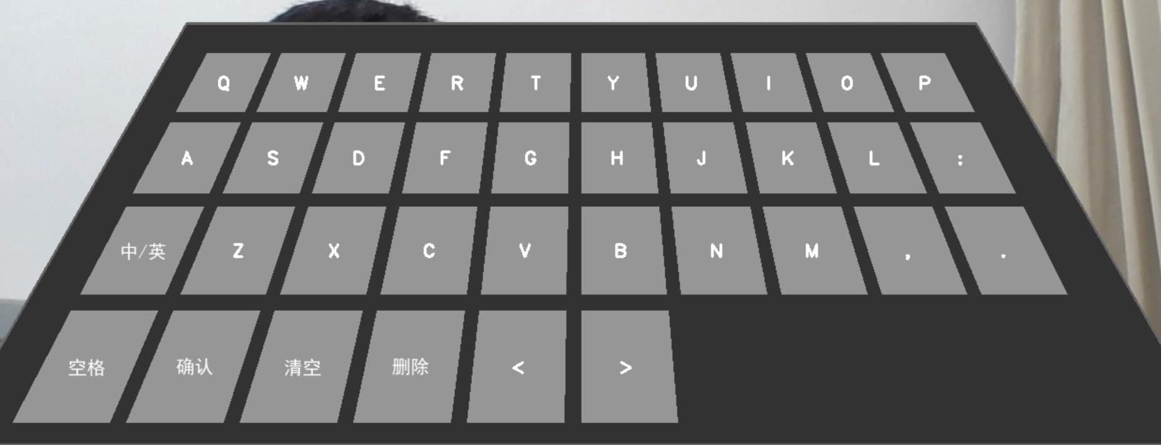
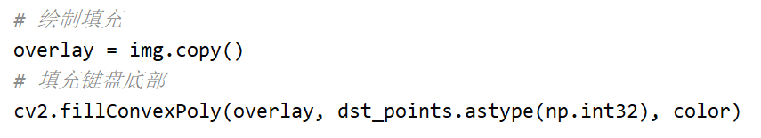
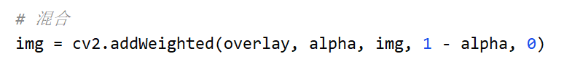
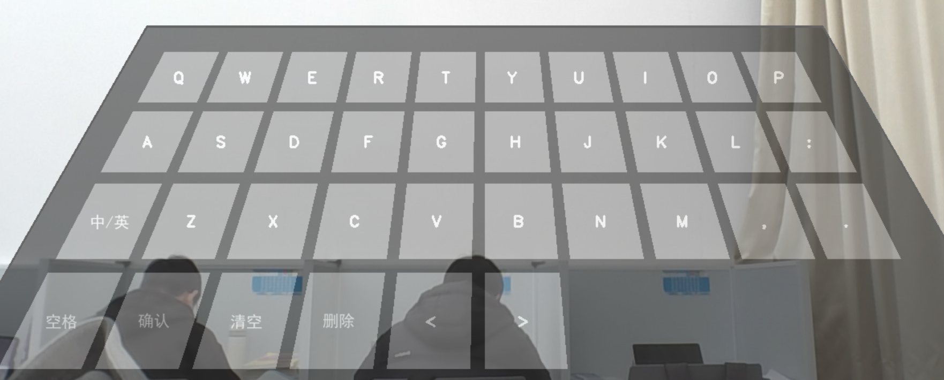
绘制虚拟键盘
倾斜键盘
- 绘制平面键盘
需要注意所有按键的坐标均定义为相对于键盘左上角的相对坐标，由KeyBoard类统一计算和转换为绝对坐标进行绘制。
- 倾斜键盘
具体方法是构建一个从原始矩形到倾斜矩形的变换矩阵，并对键盘及其所有按键的角点统一应用该矩阵，从而在二维平面上实现具有透视感的视觉倾斜。
- 透明度
为了实现透明度的效果，我们首先复制当前帧图像，然后在键盘区域填充颜色，最后通过图像加权混合将填充后的区域与原图融合。
...
透明度

Slide 3
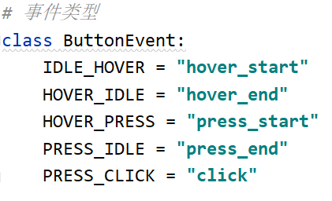
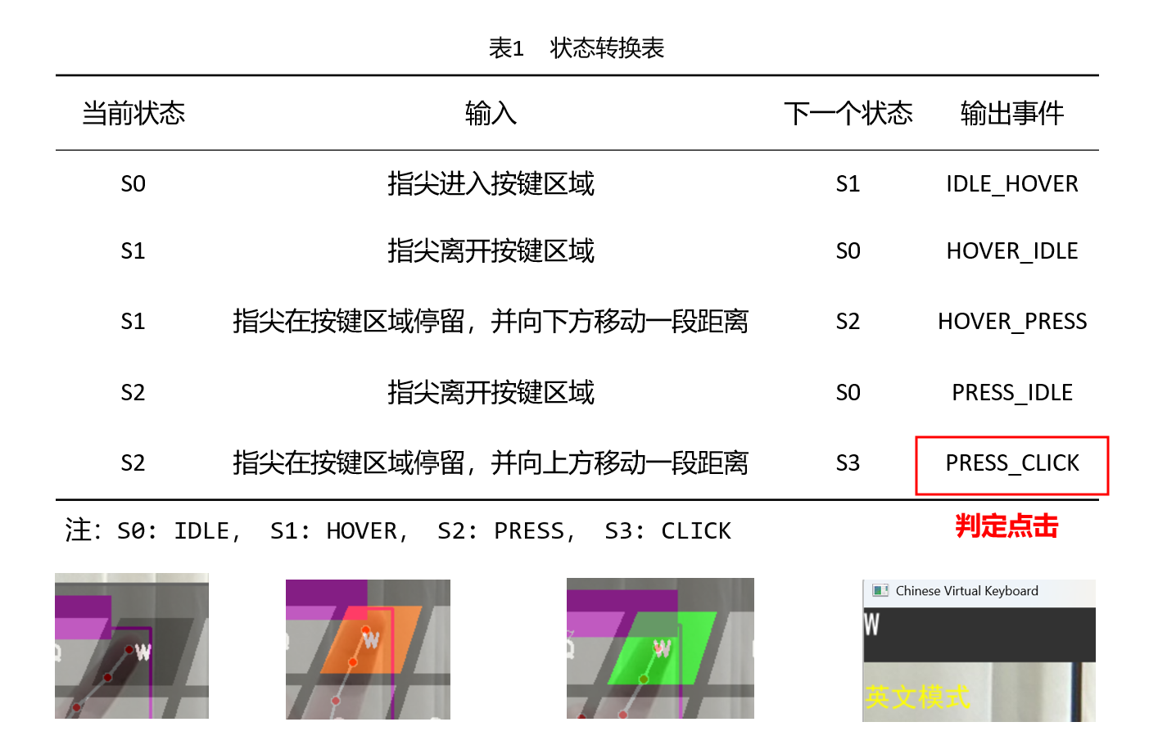
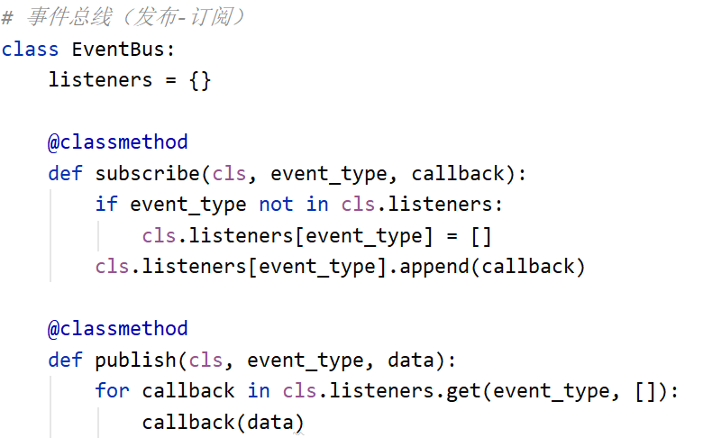
点击判定——状态机、事件
核心类设计：
ClickDetector类：作为发布者监控用户交互。追踪手指指尖的坐标变化。
- 状态机设计 ：实现了IDLE → HOVER → PRESS → CLICK的完整状态转换
- 手势检测 ：通过追踪手指Y坐标变化判断按下和释放动作
- 阈值机制 ：只有在手指运动距离大于一定值时，才判断按压，确保交互准确性
- 事件发布 ：在状态转换时通过EventBus发布相应事件
Button类：作为订阅者接收和响应事件，根据事件类型更新按钮视觉状态（颜色变化）以及点击后的功能

Slide 4
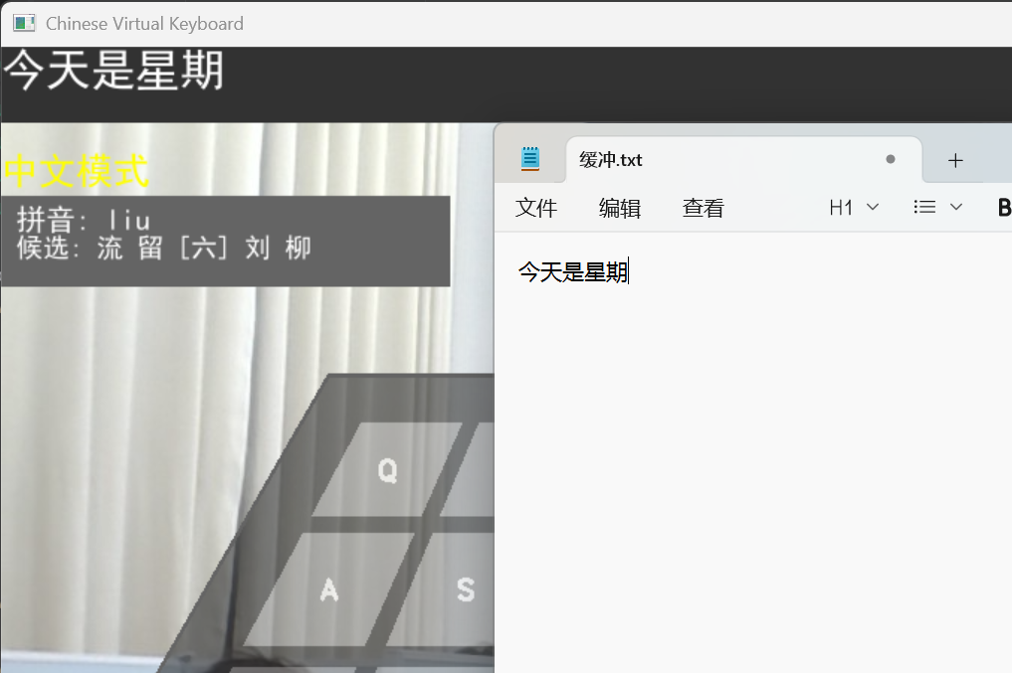
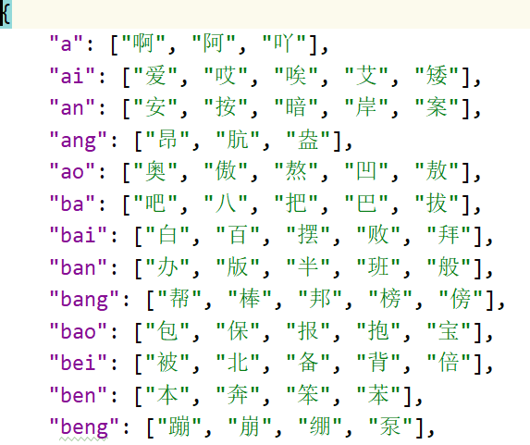
中文输入
候选词处理
get_pinyin_candidates() 函数实现了智能的候选词匹配算法：- 精确匹配优先 ：完全匹配的拼音直接返回对应汉字列表
- 前缀匹配 ：支持拼音前缀匹配，提高输入效率
- 结果优化 ：候选词数量限制为5个，避免界面过于拥挤
- 空值处理 ：当无匹配结果时返回空列表，确保系统稳定性
系统映射输入
将系统识别出的虚拟按键输入映射为真实的键盘输入
词库加载机制 ： load_chinese_dict() 函数从JSON文件加载中文词库

Slide 5
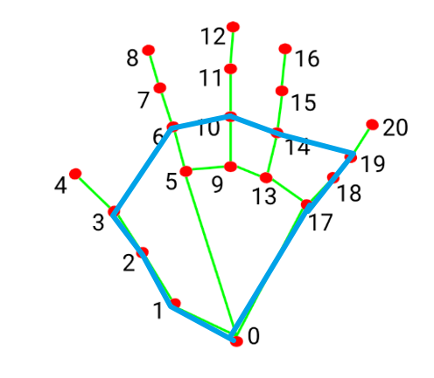
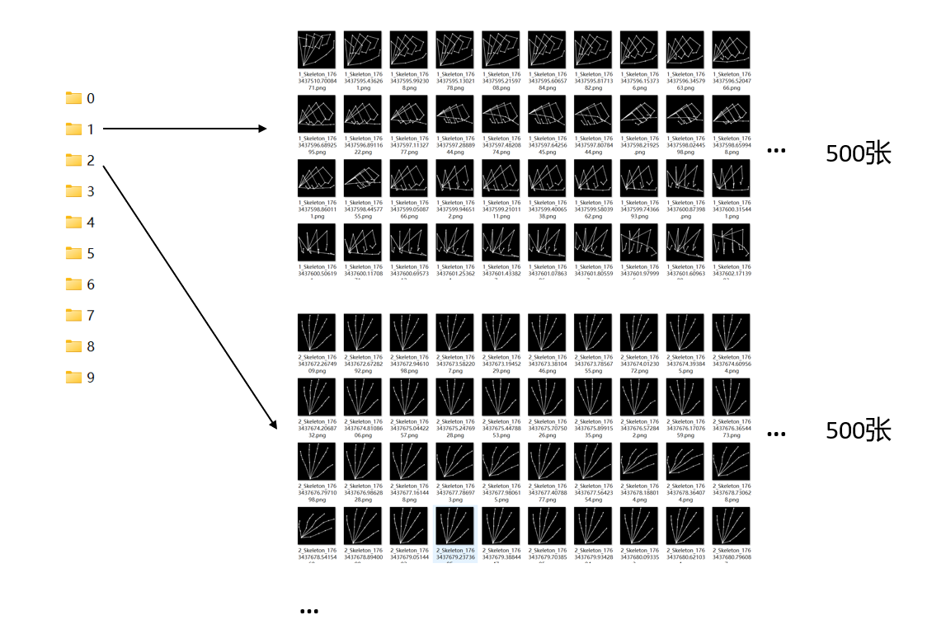
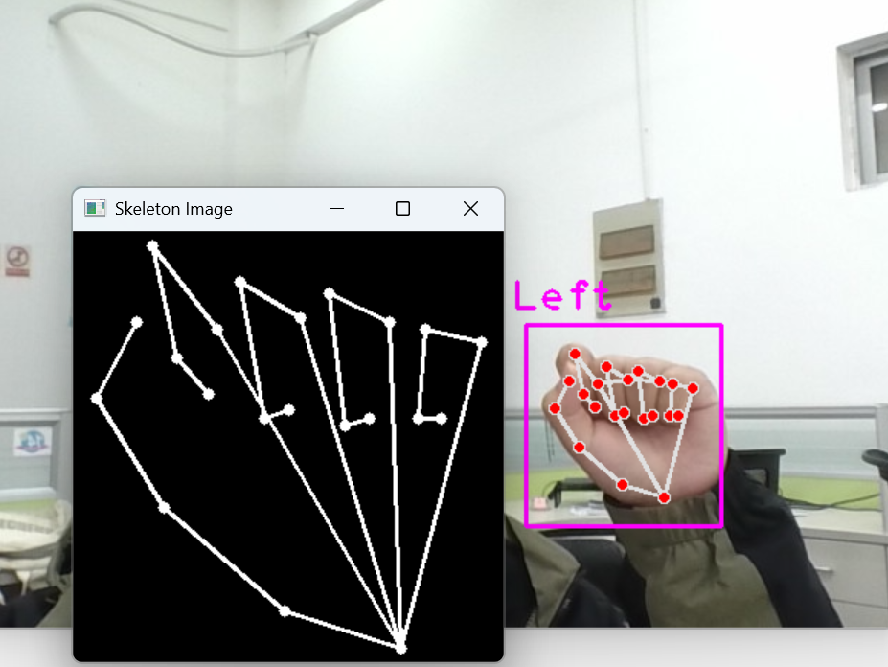
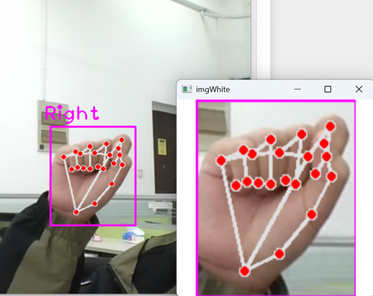
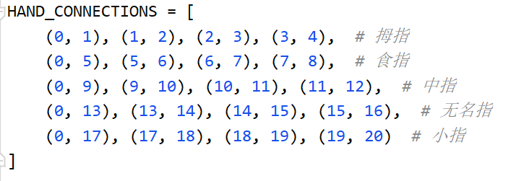
手势识别——卷积神经网络+骨骼图像
仅用关节连接线和黑色背景构成的骨骼图像进行训练
数据集：10种手势，每种手势500张图像左右，总样本量5029（其中80%作为训练集，20%作为测试集）

Slide 6
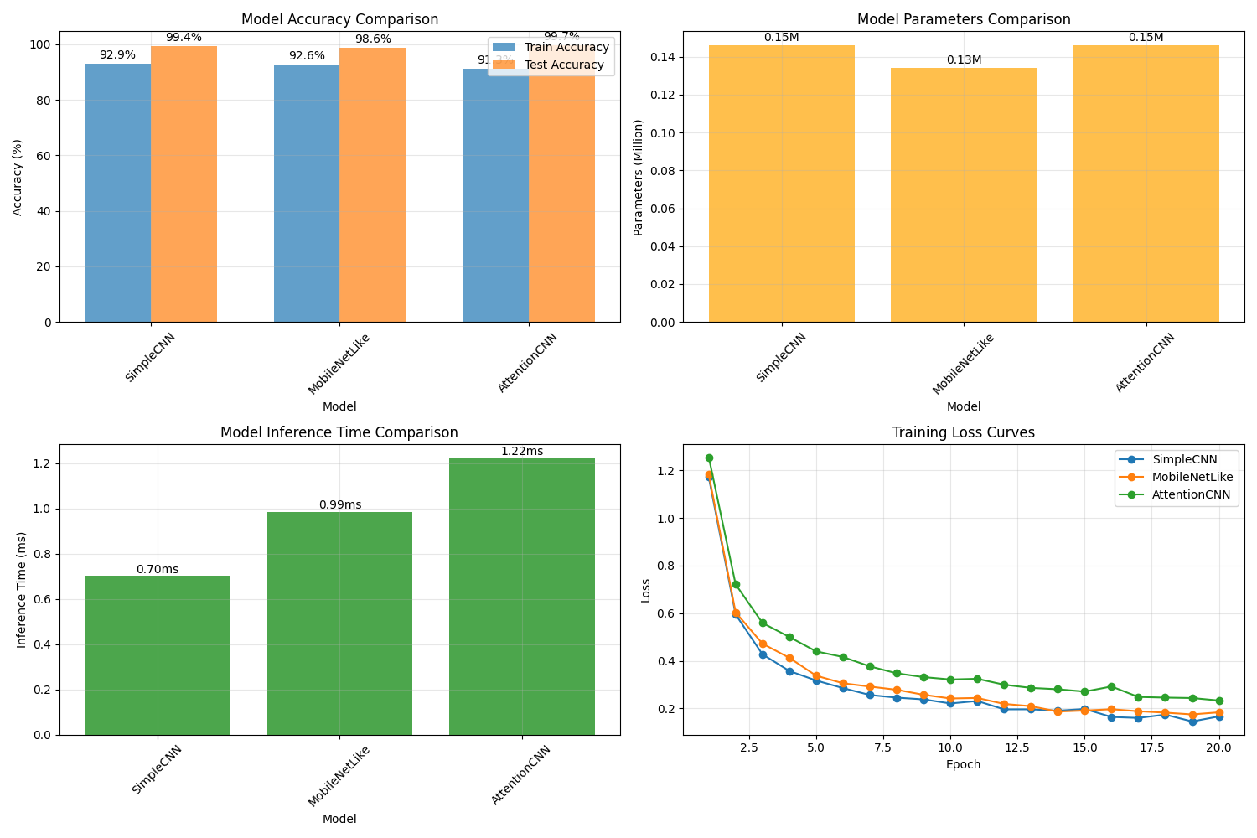
手势识别——模型对比

Slide 7
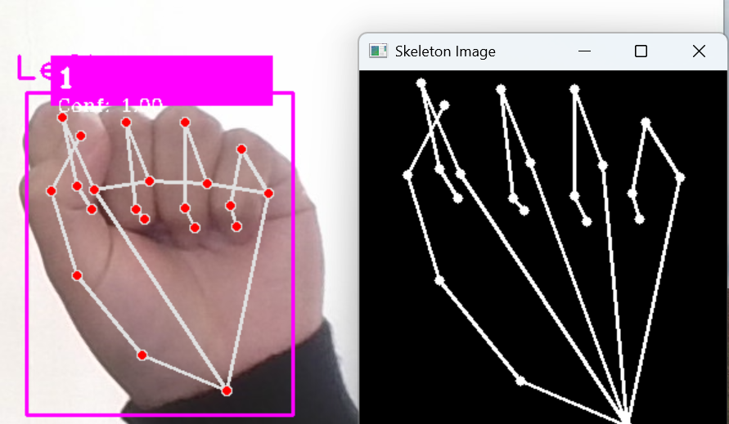
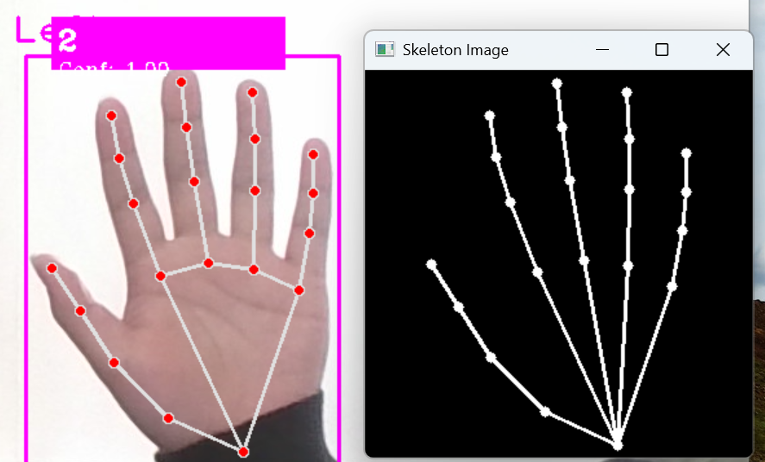
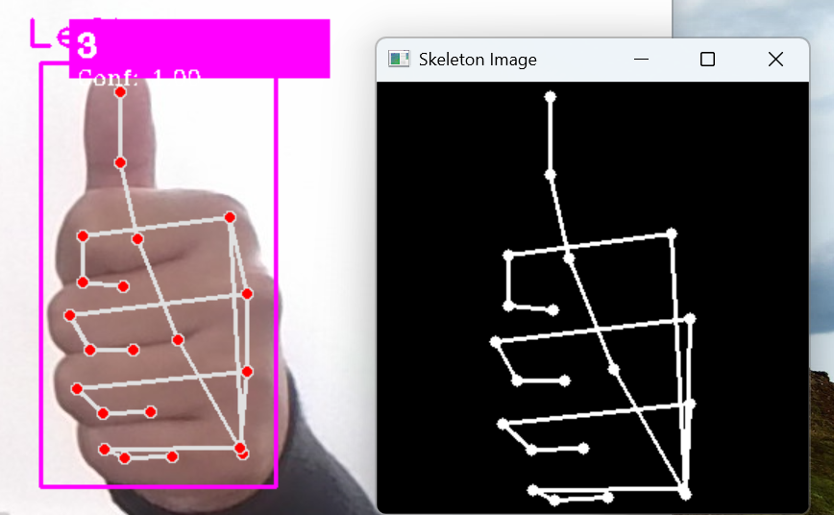
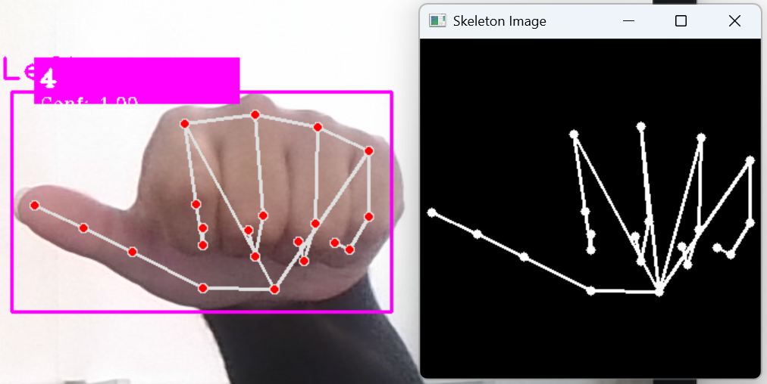
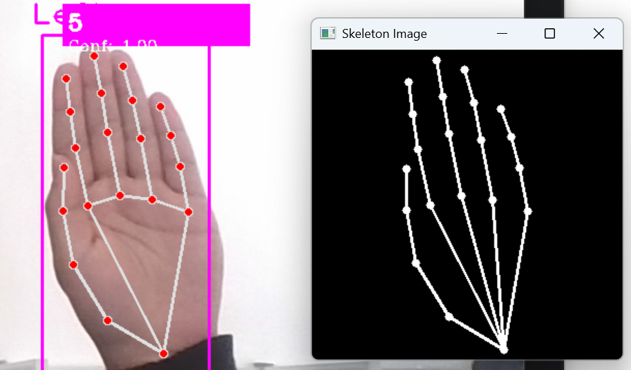
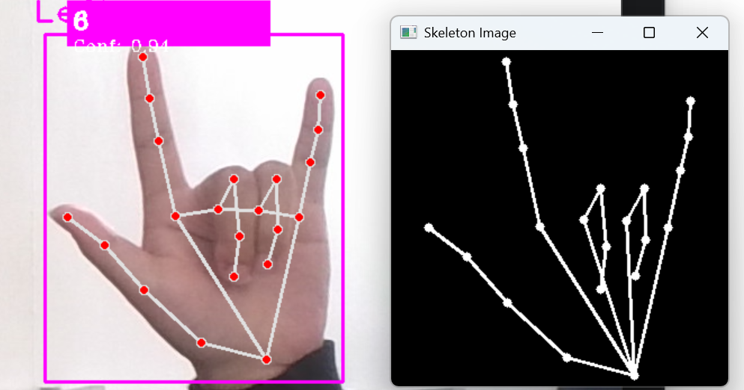
手势识别——手势功能
训练集有10种手势（编号0~9），其中6种手势设置了对应的功能，其余手势作为冗余设计。
手势 1 (握拳) - 进入手势模式
- 触发事件： GestureEvent.FIST
- 功能：切换到手势识别模式，禁用键盘输入
手势 2(张开手掌) - 退出手势模式
- 触发事件： GestureEvent.OPEN_HAND
- 功能：切换回键盘输入模式
手势"3" (点赞) - 确认输入
- 触发事件： GestureEvent.THUMBS_UP
- 功能：确认并选择当前候选词
手势"4" (大拇指向右) - 删除功能
- 触发事件： GestureEvent.THUMBS_LEFT
- 功能：删除操作
手势"5" (并拢手掌) - 清空功能
- 触发事件： GestureEvent.PALM
- 功能：清空操作
手势"6" (SPIDER) - 模式切换
- 触发事件： GestureEvent.SPIDER
- 功能：中英文输入模式切换

Slide 8
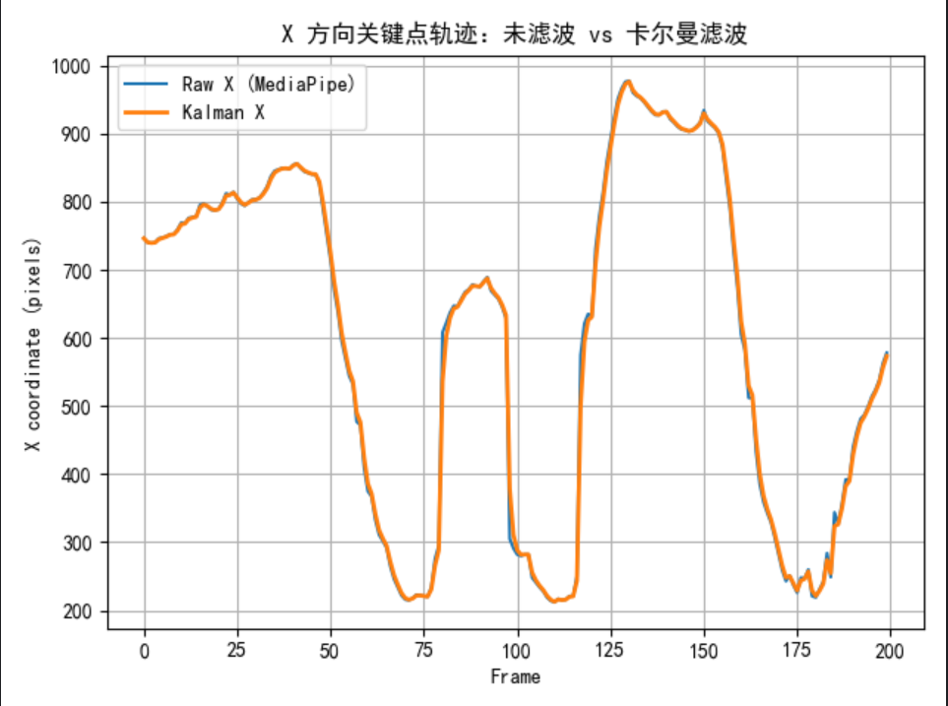
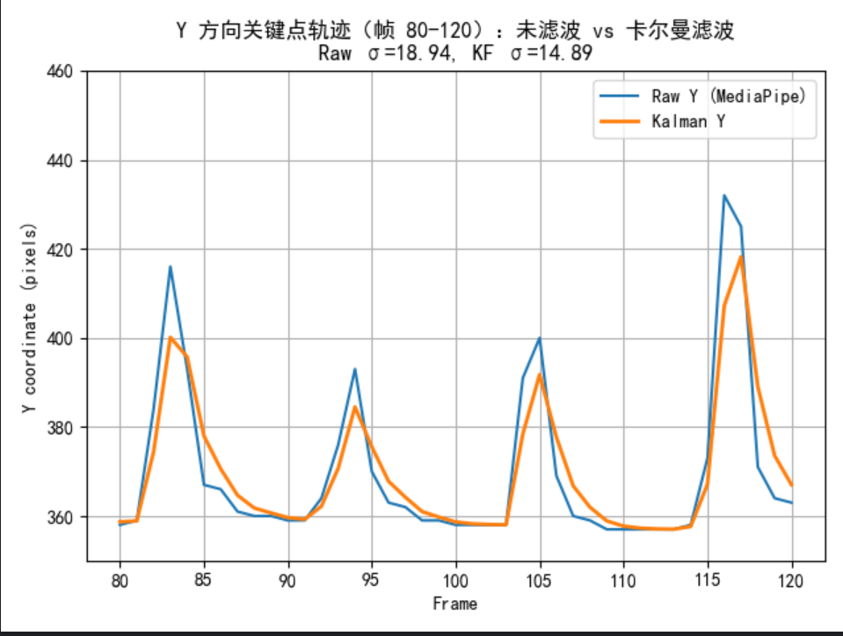
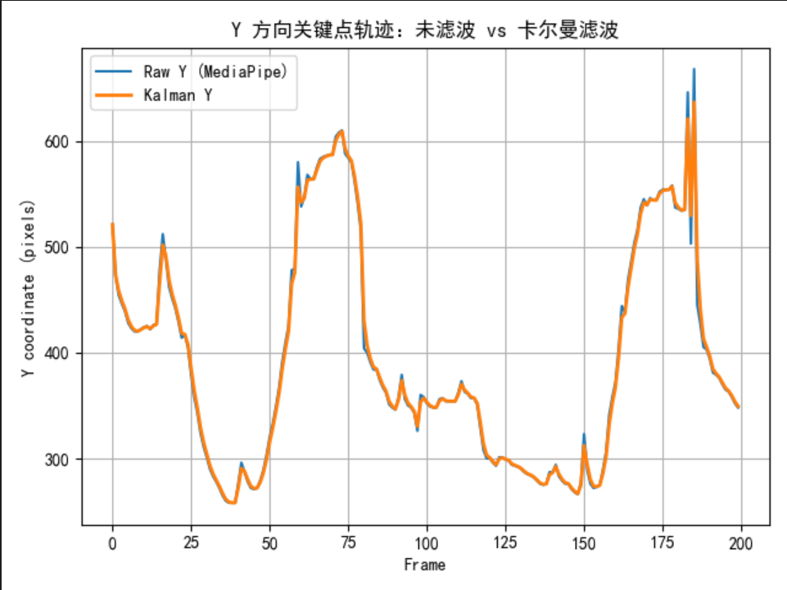
卡尔曼滤波
在基于MediaPipe的手部关键点检测中，摄像头捕获的图像受光照、背景干扰和传感器噪声影响，导致关键点坐标（如食指尖）出现抖动和偏移。这会造成虚拟键盘点击不准、手势误判等问题。为此，我们引入了卡尔曼滤波。卡尔曼滤波是一种递归的最优估计算法，通过融合预测模型（基于运动学）和测量数据（当前检测），实时平滑轨迹，减少噪声，提高系统鲁棒性。在本项目中卡尔曼滤波主要是用于平滑轨迹。

Slide 9
THANKS!

